Slide 1
مراقبت آغوشی مادر و نوزاد
Kangaroo mother care
KMC
معاونت بهداشتی دانشگاه علوم پزشکی گیلان

Slide 2


Slide 3
مراقبت آغوشی چیست و چرا اهمیت دارد؟
تعریف: یک روش طبیعي ميباشد که نوزاد به طور برهنه و عمودي بر روي سینه مادر وبین پستانهای مادر در تماس مستقیم پوست به پوست قرار ميگیرد.
گرچه مطالعات فراوان درسالهاي اخیر اثرات مفید آن را در نوزادان ترم نیز نشان داده ولي این روش به ویژه در مراقبت از نوزادان کم وزن (کمتر از 2500گرم) بسیار مفید است.

Slide 4
تاریخچه مراقبت آغوشی در دنیا
اين روش براى اولين باردرسال 1970توسط دكتر مارتين و رى در بوگوتا و كلمبيا در مواجهه با ازدحام نوزادان در بخش مراقبت ويژه نوزادان و كمبود انكوباتور مورد استفاده قرار گرفت.
KMCدر بسيارى از بيمارستانهاى كشورهاى اروپايى و آمريكايى مورد قبول واقع شده است. همچنين اين روش درچندين كشور آفريقايى و آسيايى نيز معرفى شده.

Slide 5
اهداف مراقبت آغوشي مادر و نوزاد
افزایش سطح سلامت جسماني نوزادان به ویژه نوزادان نارس
بهبود روند رشد و تکامل شیرخواران بستری شده در بخش مراقبت ویژه نوزادان
کاهش میزان استرس، افسردگی، عذاب وجدان و افزایش اعتماد به نفس و توانمندي والدین در مراقبت از نوزاد نارسشان
بهبود روش مراقبت از نوزادان نارس در بیمارستان و منزل
افزایش میزان ارتباط عاطفی و دلبستگی بین نوزاد و والدین
افزایش توانمندی والدین نوزاد ناتوان براي درگیري عمیق آنها به عنوان مراقبین سلامت نوزاد شان
ارتقاء تغذیه با شیر مادر براي نوزادان نارس و آشنایي با روشهای مختلف شیردهي

Slide 6
اهداف مراقبت آغوشي مادر و نوزاد
کنترل دقیق تر رشد نوزاد نارس و انجام مداخلات لازم به منظور پرکردن خلاء زمانی ناشی از تولد زودتر از موعد نوزادان نارس
ایجاد فرصت براي بقاء و کیفیت بهتر زندگي نوزادان نارس
کاهش مرگ و میر نوزادان به ویژه نوزادان نارس که هدف اصلی و نهایی میباشد
انساني کردن تکنولوژي با مراقبت آغوشي زود هنگام در بخشهاي مراقبتهاي ویژه نوزادان

Slide 7
مزایای مراقبت آغوشی
تماس پوست با پوست بین مادر و نوزاد ،در این روش نه تنها در مدت بستري در بیمارستان بلکه بعد ازترخیص نیز موجب افزایش تغذیه انحصاري با شیر مادر و افزایش تولید شیر مادر ميگردد.
مراقبت آغوشي در مقایسه باانکوباتور سبب حفظ بیشتر دماي طبیعي بدن نوزاد، پیشگیري از هیپوترمي و گرم شدن بهتر و طبیعي تر درنوزاد هیپوترم ميشود.
مراقبت آغوشي باعث کاهش استفراغ، مشکلات تنفسي، عفونت، گریه نوزاد و... ميشود.
مراقبت آغوشي پنج حس اصلي در نوزاد را تقویت ميکند:
- نوزاد حرارت مادرش را از طریق تماس پوست به پوست حس ميکند (لامسه،) به صداي مادر و تپش قلب او گوش ميدهد (شنوایي،) پستان مادرش را ميمکد (چشایي،) با مادر تماس چشمي دارد (بینایي،) و بوي مادر راحس ميکند (بویایي.)

Slide 8
نوزاد در روش مراقبت آغوشي، از وزنگیري بهتري برخوردار است
مراقبت آغوشی باعث تنظیم ضربان قلب ،تنفس ،و بهبود اکسیژن رسانی در نوزاد می شود.
تأثیر روحي و رواني :مادران در طي مراقبت آغوشي استرس کمتري نسبت به مراقبت نوزاد با انکوباتور دارند.مادران این روش را ترجیح داده و آن راسبب افزایش آرامش، اعتماد به نفس و احساس توانایي و رضایت از خود ميدانند و از این که ميتوانند براي نوزاد نارسشان کاري انجام دهند، احساس خوشایندي دارند .
باعث کاهش بار کاری کارکنان بیمارستانی میگردد .
احتمال ترخیص زودتر ازبیمارستان را افزایش میدهد .
انجام مراقبت آغوشی، مرگ و میر نوزادان نارس را کاهش میدهد.

Slide 9
دو شیوه برای اجرای آن وجود دارد شامل :
مراقبت آغوشی مداوم
نوعی از مراقبت آغوشی است که نوزاد به صورت 24ساعته بر روی سینه مادرمراقبت میشود. (به استثناي موارد خاص مانند حمام کردن مادر و مواردي موقت و کوتاه مدت که ميتواند
به فرد جایگزین تحویل ميشود.) نوع 24ساعته را میتوان برای هفته های متوالی ادامه داد
مراقبت آغوشی متناوب: نوعی از مراقبت است که نوزاد به صورت متناوب بر روی سینه مادر و داخل انکوباتور مراقبت میشود. (انجام مراقبت آغوشي به صورت چند بار در روز و هربار حداقل یک ساعت)

Slide 10
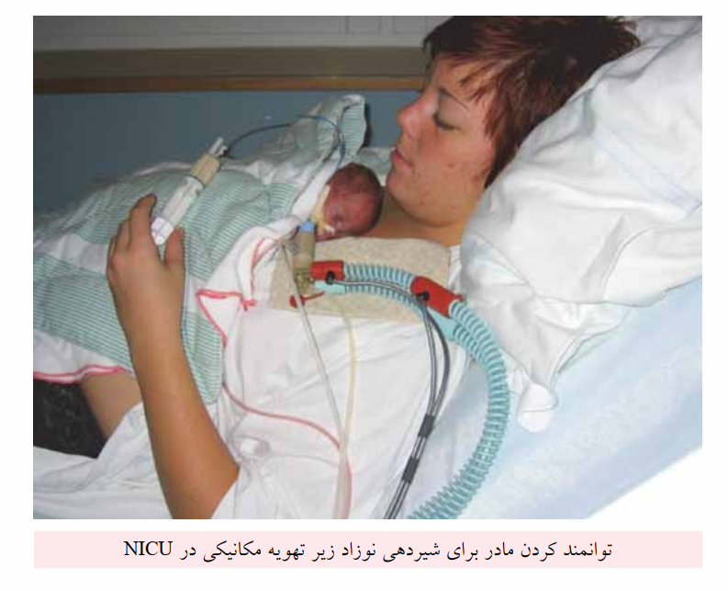

Slide 11
چه نوزادي را ميتوان مراقبت آغوشي نمود؟
همه نوزادان ميتوانند مراقبت آغوشي شوند، گرچه نوزادان خیلي نارس نیازمند مراقبت ویژه، گاهي لازم است ابتدا زیر یک گرم کننده تابشي و انکوباتور مراقبت شوند. مراقبت آغوشي را ميتوان بعد از تثبیت وضعیت نوزاد انجام داد.
در اکثر موارد وزن بدو تولد به تنهای میتواند مشخص کند که کدام نوزاد برای این روش مراقبتی مناسب است .
بطور کلی وزن بیشتر از 1200 گرم وزن مناسب برای مراقبت آغوشی است.
در نوزادان با وزن 1800 و بالاتر اگر وضعیت نوزاد تثبیت است بلافاصله بعد از تولد میتوان مراقبت آغوشی را شروع کرد.
در نوزادان 1200 تا 1800 چون عموما مشکلات متعددی دارند بعد از تثبیت نوزاد (حدود 1 تا 2 روز طول میکشد) میتوان شروع کرد
مراقبت آغوشی میتواند در حین تغذیه با لوله هم انجام شود.

Slide 12
چه کسی می تواند مراقبت آغوشی انجام دهد؟
هر كسى مىتواند KMCرا انجام دهد به شرط آنكه روش انجام آن را ياد گرفته وتمايل به انجام آن داشته باشد. تمام افرادى كه جهت انجام KMCبه مادر كمك مى كنند مى توانند خود KMC انجام دهند مثل مادر بزرگ – خواهر- عمه – همسرو حتى دوستان.
پدر آگاه و مسئول در کنار همراهی با همسر خود میتواند علاوه بر حمایت عاطفی ، با مشارکت خود در برقراری ارتباط با نوزاد ،به خانواده خود کمک نماید.
همه نوزادان با تماس پوست با پوست با والدین آرام شده و در تماس با مادر امکان تغذیه با شیر مادر هم برایشان فراهم میشود اما بدن پدر نیز همانند مادر میتواند برای نوزاد لذت بخش باشد.

Slide 13
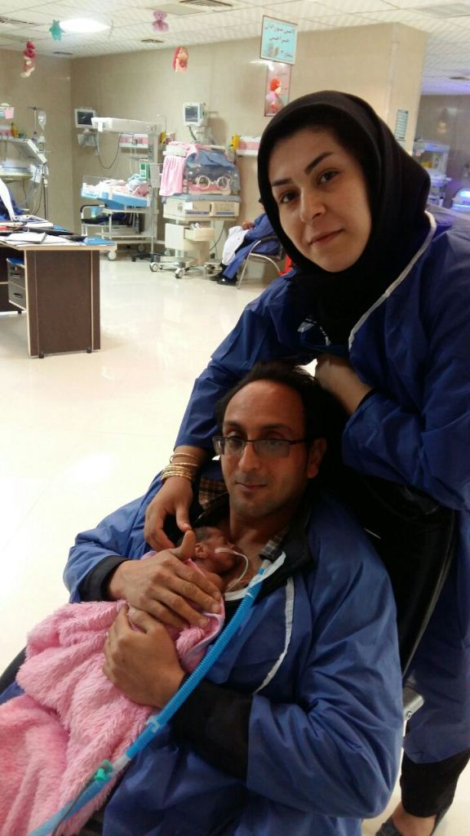

Slide 15
آمادگی لازم برای شروع مراقبت آغوشی
برای انجام مراقبت آغوشی لازم است محیط مناسبی آماده باشد.
در اتاق های آرام و کم نور نوزاد(به خصوص نوزاد نارس ) خواب آرام و تغذیه خوبی دارد.در فاصله 11 شب تا 6 صبح نور محیط کم و مناسب خواب برای نوزاد است.
برای حفظ آرامش و خواب بهتر نوزاد میزان سرو صدای محیط کنترل شود چون سروصدای بلند برای نوزاد نارس آزاردهنده است.
دمای محل انجام مراقبت آغوشی باید به طور متوسط 25تا 27 درجه سانتی گراد باشد.
جریانات و تغییرات ناگهانی جریان هوا (کوران) تاثیر نامطلوب بر روی نوزاد دارد بنابراین محل باید از کوران هوا دور نگه داشته شود.
از کوبیدن و گذاشتن محکم اشیا و یا بستن محکم در و یا زنگ تلفن و... که باعث شوک ناگهانی نوزاد میشود (به دلیل عدم تکامل سیستم عصبی ) باید پرهیز کرد.

Slide 16
آمادگی نوزاد :
نوزاد نباید کاملا لخت باشد.از یک پوشک مناسب با اندازه مناسب استفاده شود و لبه آن تا زده شود تا سطح تماس پوستی نوزاد در ناحیه شکمی بیشتر شود.
از یک کلاه نرم برای پوشاندن سر و جوراب برای گرم نگه داشتن پاها استفاده شود.
مادر با پوشیدن لباس مخصوص و در صورت نیاز پتو و یا پارچه نرم روی نوزاد از کاهش دمای بدن او باید پیشگیری نماید.

Slide 17
آمادگی مادر:
همه مادران در صورت داشتن آمادگی جسمی و روانی لازم میتوانند مراقبت آغوشی را انجام دهند اما قبل از شروع بهتر است آموزش دیده و اطلاعات لازم را بدست آورده باشند.
اگر مادر سرما خورده یا سرفه میکند از ماسک استفاده نماید.شستشوی صحیح و کامل دستها قبل از مراقبت آغوشی و شیر دان و یا دوشیدن شیر حتما باید انجام گردد .
حمام روزانه برای بهداشت مادر کافی است و نیازی به شستشوی قفسه سینه قبل از هربار انجام مراقبت آغوشی نمی باشد.
قبل از شروع مراقبت آغوشی لازم است مادر مثانه خود را خالی کرده باشد –از یک صندلی راحت استفاده کند به طوریکه بتواند راحت تکیه دهد و در ناحیه پشت و نشیمنگاه نرم باشد.
پاهای مادر نباید آویزان باشد و باید حمایت شوند.لباس مادر سبک و راحت باشد و یک لباس مناسب مراقبت آغوشی به تن کند .نوزاد را در داخل لباس و روی سینه خود قرار دهد . از هر نوع لباسی كه بخواهد مى تواند استفاده كند فقط توجه نمود که لباس بايد طورى باشد كه در طى مراقبت آغوشى ،از نوزاد محافظت كرده و درضمن به وى آزادى حركت و تنفس مناسب را بدهد .

Slide 18
طول مدت انجام مراقبت آغوشی
مدت تماس پوست با پوست به تدریج افزوده میشود.
بهتر است اولین مراقبت حداقل بین 30تا60 دقیقه طول کشیده و یک بار در روز باشد .
بتدریج طول مدت آن به حداقل 1تا3 ساعت و حداقل 3 بار در روز افزایش می یابد.
برداشتن و گذاشتن های مکرر نوزاد برای او تنش زاست بنابراین باید از انجام مراقبت آغوشی کمتر از نیم تا یک ساعت خودداری شود .
مراقبت آغوشی می تواند به صورت مداوم (24 ساعته) و یا منقطع (چند بار در روز ) باشد.

Slide 19
مراقبت آغوشي در منزل
نوزادان بعد از رفتن به خانه عاشق تماس پوست به پوست با مادرشان هستند. این کار را میتوان تا هنگامي که نوزاد آن را پس نزده است، ادامه داد. سایر اعضاي خانواده هم ميتوانند در انجام آن مشارکت داشته باشند .
مادر براي ادامه مراقبت آغوشي در منزل باید به طور مناسب استراحت نماید، خواب خود را با خواب نوزادش هماهنگ نماید و براي تقویت روحیه خود به منظور مراقبت نوزاد از روشهای مختلف آرام سازي استفاده نماید.
مادر ميتواند بسیاري از کارهاي منزل را همزمان با مراقبت آغوشی، انجام دهد. به عنوان مثال: بعضي از کارهاي خانه، رفتن به منزل دوستان، مراجعه به درمانگاه جهت پیگیري بالیني و یا رفتن به خارج از منزل جهت خرید ....
در صورت توانمندي والدین و اطمینان از مهارت و آگاهي کامل، مادر ميتواند در منزل، حداقل یک ساعت در شبانه روز نوزاد خود را مراقبت آغوشي نماید

Slide 20
در هنگام مراقبت آغوشي در منزل به موارد زیر توجه گردد:
برای نوزاد ترم دماي اتاق بین 21-22درجه و براي نوزاد نارس بین 22-24درجه سانتیگراد باشد.
انجام مراقبت آغوشي در منزل ساده است ولي نیاز به مهارت و آگاهي کافي دارد.
مادر ميتواند همزمان کارهاي روزمره خود را انجام دهد.
مادر نیاز به محیط آرام و رابطه عاطفی مناسب با همسر و سایر اعضای خانواده دارد.
مادر در منزل به دلیل کسب آرامش، تشویق به انجام حرکات ورزشي و آرامسازي ذهن شود.
مادر باید با روشهاي مختلف شیردهي نوزاد نارس آشنا باشد و مهارتهاي لازم را در بیمارستان کسب کرده باشد.
مادر در حالت نشسته و نیمه خوابیده ميتواند مراقبت آغوشي را انجام دهد. (با استفاده از تخت یا صندلی)

Slide 21
نوزادان با مراقبت آغوشي در منزل:
خواب طولاني تر و عمیق تري دارند.
صداها و فعالیت هاي سایر افراد خانواده را بهتر تحمل ميکنند.
در آینده کودکان آرامتر و مهربانتري ميشوند و شخصیت متعادل تری خواهند داشت.
تغذیه انحصاري با شیر مادر، بهتر و طولاني تر ميشود
ریفلاکس (برگشت شیر از معده به مری) کمتري خواهند داشت

Slide 22
مراجعات بالیني نوزاد پس از ترخیص از بیمارستان
وزن نوزاد ، قد نوزاد ،اندازه دور سر نوزاد
ادامه مراقبت آغوشي توسط مادرو بررسی دلیل عدم ادامه مراقبت آغوشي
و ضعیت شیر دهي نوزاد از پستان مادر
-حمایت همسر و اعضاي خانواده
ارزیابی نوزاد از نظر حال عمومي یا وجود علائم خطر
بررسی از نظر دریافت قطره مولتي ویتامین وآهن
-ارزیابی، نوزاد نارس از نظر رشد جسماني، بینایي، شنوایي، روانی ، حرکتی و مراقبت تکاملي

Slide 23
پرسش در مورد واکسیناسیون نوزاد
-صحبت با مادر در مورد مشکلات و نگرانيهاي وی
یادآوری زمان مراجعه بعدي به مادر

Slide 24
زمان اتمام مراقبت آغوشی :
زمانی که نوزاد به وزن حدود 2500 گرم یا بیشتر برسد وبه حدی بزرگ شود که دست و پا تکان دهد و از مراقبت امتناع نماید و والدین احساس کنند انجام مراقبت آغوشی به علت سنگینی یا گرمی بیش از حد و یا حرکات بیش از حد نوزاد برای آنها مشکل شده ،زمان پایان کار است .
البته اتمام کار باید به تدریج انجام گردد.

Slide 25
چه موانعی در سر راه اجرای برنامه KMCاست ؟
راه حل | مشكلات
تشويق اعضاء خانواده براى انجام مراقبت آغوشى نوزاد زمانيكه مادر نياز به استراحت دارد | KMCبراى مادران طاقت فرسا است
به مادران اطمينان دهيد اگر در هنگام خواب مادر،وضعيت نوزاد حين KMCدرست حفظ شود، كاملاايمن بوده و خطر خفه شدن وجود ندارد. مشاهده شده انجام KMCدر وضعيت تكيه به پشت يا نيمه نشسته ميزان خطر آپنه نوزاد را كاهش مىدهد وخفگى نوزاد نيز رخ نخواهد داد | مادران ممكن است از خفگى نوزاد وقتى درحين KMC ،خواب است نگران باشند
آموزش مادران، مادر بزرگ ها و ساير افرادجامعه درمورد اهميت نگهدارى مادر و نوزاد تازه متولد شده دركنار هم استفاده از امكانات محلى براى دادن آموزشهاى عمومى از طريق صحبت در موردMC K | موانع فرهنگى :براى مثال مادر بزرگ هاممكن است مخالف انجام اين روش باشند. در بعضى رسوم، نوزادان در هفته هاى اول زندگى از مادرشان جدا شده و توسط مادربزرگ مراقبت مىشوند.همچنين نوزادان بجاى جلوى سينه در پشت حمل مى شوند
هدايت كردن آگاهانه مخالفتها و اجرا KMCدر محدوده جامعه | همسايگان،اقوام يا سايرمردم جامعه ممكن است مادررا در حين انجام KMCمورد تمسخر قرار دهند

Slide 26
پاینده باشید

